Slide 1
Promotionsfeier des Fachbereichs Physik im Sommersemester 2024
19. Juli 2024

Slide 2
Promovendinnen/Promovenden vom Sommersemester 2024
Roger Balsach Garcia Cascon
Matthias Brandt
Frank Brückerhoff-Plückelmann
Oleg Buller
Kevin Gauda
Qingmei Gong
Pascal Jona Grenz
Daniel Groll
Haihong Jiang
Saba Khademorezaian
Ardavan Makvandi
Philipp Marauhn
Pia Leonie Jones Petrak
Christian Aaron Rigoni
Peter Clemens Risse
Federica Rochira
Daniel Schache
Fabian Uwe Schöttke
Bertram Schulze-Lammers
Hendrik Voigt
Martin Axel Wolff
Michael Wöstmann

Slide 3
Anzahl der Promotionen in den Jahren 2002 – 2024
 | 2002 | 2003 | 2004 | 2005 | 2006 | 2007 | 2008 | 2009 | 2010 | 2011
Summe | 19 | 24 | 16 | 12 | 13 | 23 | 16 | 22 | 33 | 22
 | 2012 | 2013 | 2014 | 2015 | 2016 | 2017 | 2018 | 2019 | 2020 | 2021
Summe | 23 | 40 | 31 | 25 | 39 | 38 | 28 | 41 | 12 | 17
 | 2022 | 2023 | 2024
Summe | 18 | 50 | 43

Slide 4
Anzahl der Promotionen in den Jahren 2002 – 2024
Promotionen
Jahr

Slide 5
Anzahl der Promovendinnen/Promovenden
Experimentelle Physik
Theoretische Physik
Geophysik
Dr. paed.
2022
13
3
1
1
2023
28
19
1
2
2024
27
10
1
1

Slide 6
Anzahl der Promovendinnen/Promovenden
Angewandte Physik
Didaktik der Physik
Festkörpertheorie
Geophysik
Kernphysik
Materialphysik
Physikalisches Institut
Theoretische Physik
Department für Quantentechnologie
Medizinische Physik und Biophysik
Physikalische Chemie
2022
2
3
6
0
5
6
8
9
1
1
1
2023
5
2
3
1
6
6
8
15
2
1
1
2024
0
1
2
1
6
11
8
7
1
1
1

Slide 7
Anzahl der Promovendinnen/Promovenden
Promovendinnen
Promovenden
2022
(mit Dr. paed.)
3
15
2023
(mit Dr. paed.)
14
36
2024
(mit Dr. paed.)
11
28

Slide 8
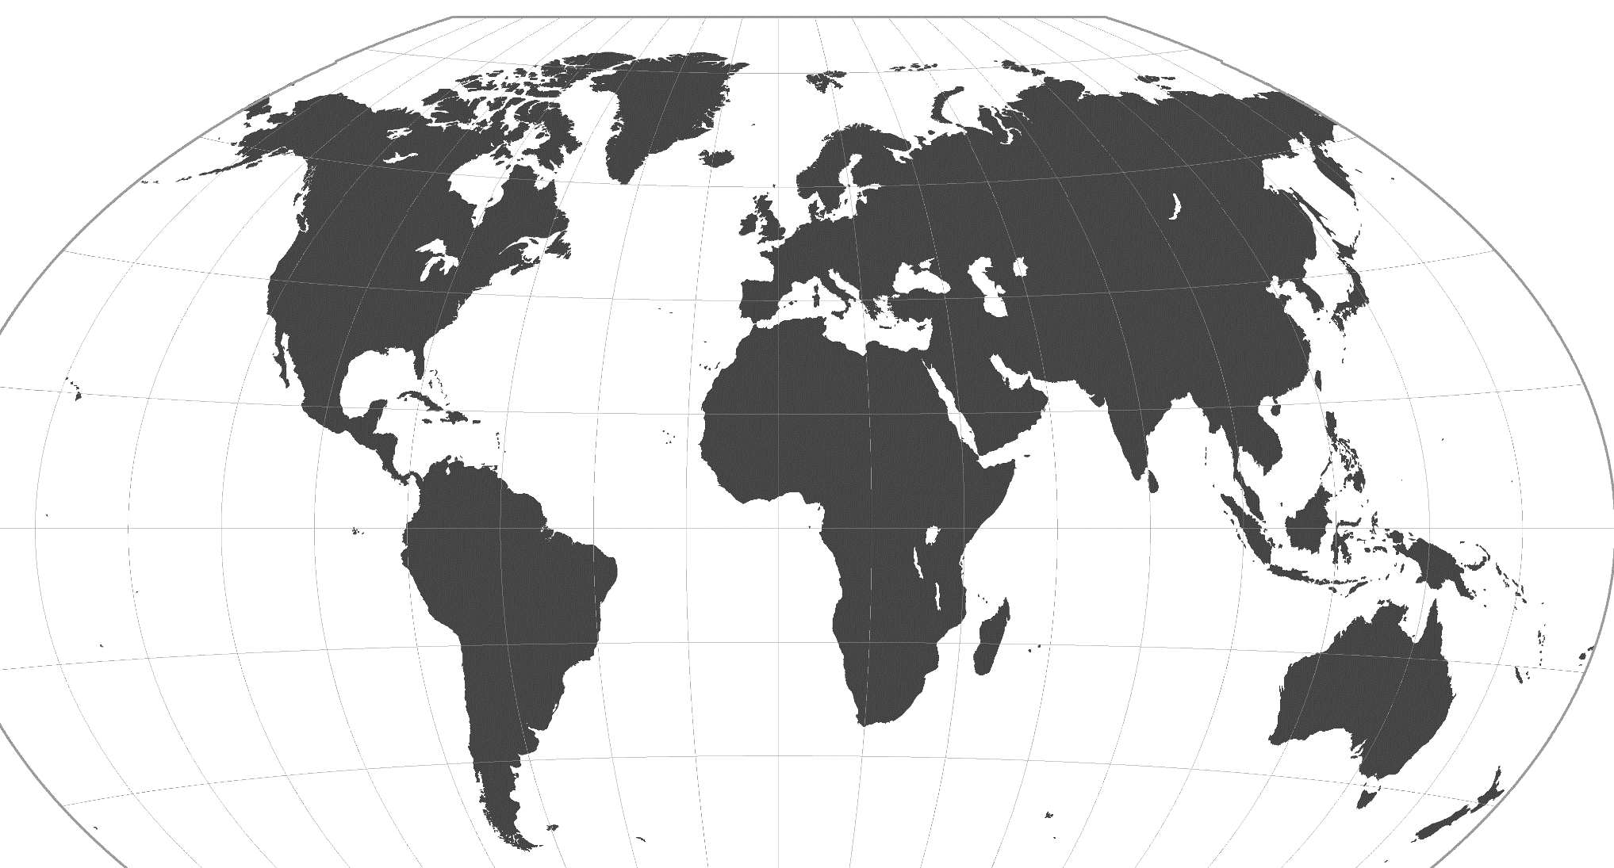
Promovendinnen und Promovenden aus folgenden Ländern ab 2010
Algerien
Brasilien
China
Deutschland
Frankreich
Indien
Spanien
Sudan
Syrien
Tschechische Republik
Ukraine
USA
Polen
Russland
Slowakei
Indonesien
Irak
Iran
Italien
Japan
Kasachstan
Kirgisistan
Kolumbien
Kuba
Litauen
Niederlande
Pakistan
Quelle: www.mygeo.info/weltkarten.html www.mygeo.info/landkarten/welt/a3_rl1w_plain_winkel_0.png

Slide 9
Promotion Die Promotion (lat. promotio ‚Beförderung‘) ist die Verleihung des akademischen Grades eines Doktors oder einer Doktorin in einem bestimmten Studienfach und in Form einer Promotionsurkunde. Sie gilt als Nachweis der Befähigung zu vertiefter wissenschaftlicher Arbeit und beruht auf einer selbstständigen wissenschaftlichen Arbeit, der Dissertation, sowie einer mündlichen Prüfung (Rigorosum, Disputation oder Kolloquium). Das Promotionsrecht besitzen Universitäten und (in Deutschland) ihnen gleichgestellte Hochschulen.

Slide 10
Verleihung des Infineon Master-Awards 2024 für die beste Masterarbeit
im Fachbereich Physik im Jahr 2024

Slide 11
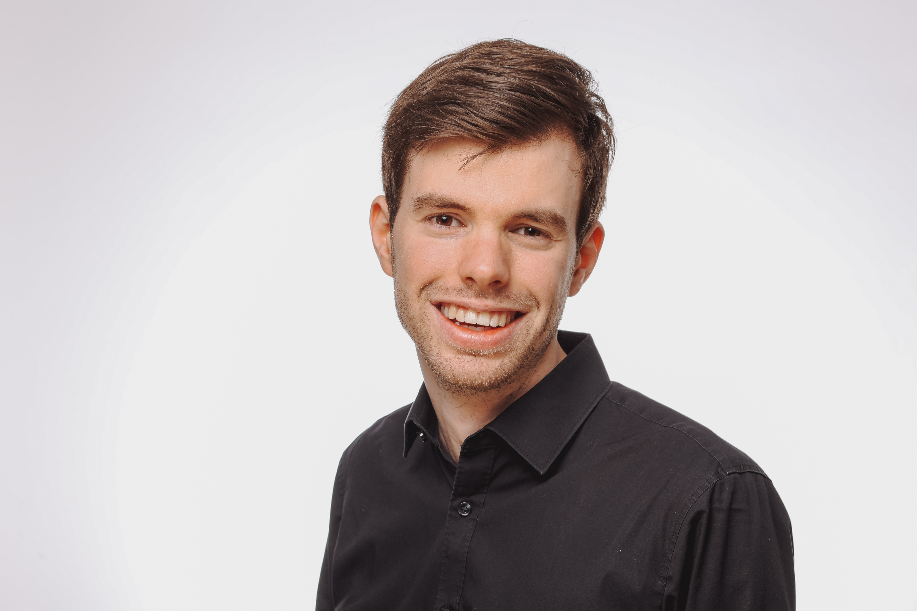
The (100) Surface of Magnetite: Crystal Structure, Magnetism and Electronic States
Jan Bieling
Physikalisches Institut
Betreuer:
Prof. Dr. M. Donath

Slide 12
Infineon Master-Award 2024
Herzlichen Glückwunsch!

Slide 13
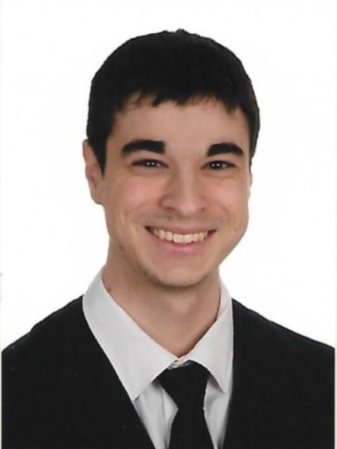
Soft-Emission Effects in High-Energy Processes
Roger Balsach Garcia Cascon
Institut für Theoretische Physik
Betreuerin:
Prof.‘in Dr. A. Kulesza

Slide 14
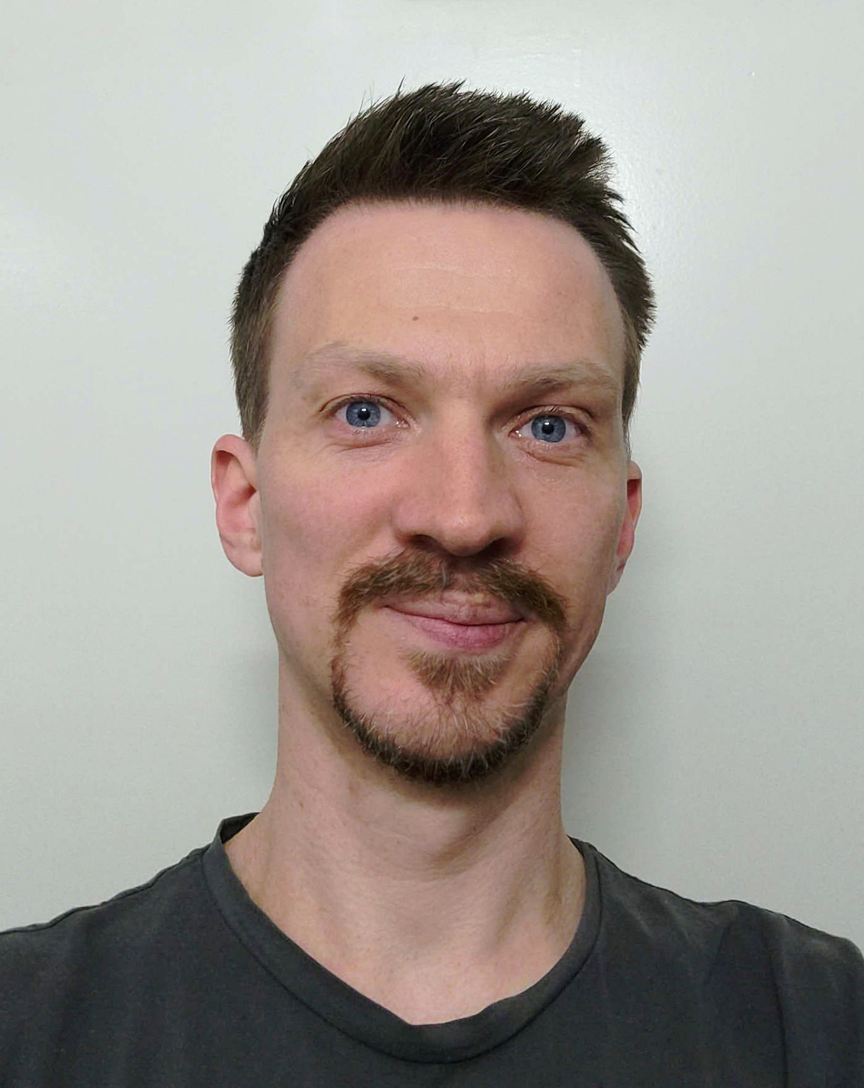
Traction stress analysis of endothelial cell mechanics in inflammatory response and leukocyte migration
Matthias Brandt
Institut für Theoretische Physik
Betreuer:
Prof. Dr. U. Thiele

Slide 15
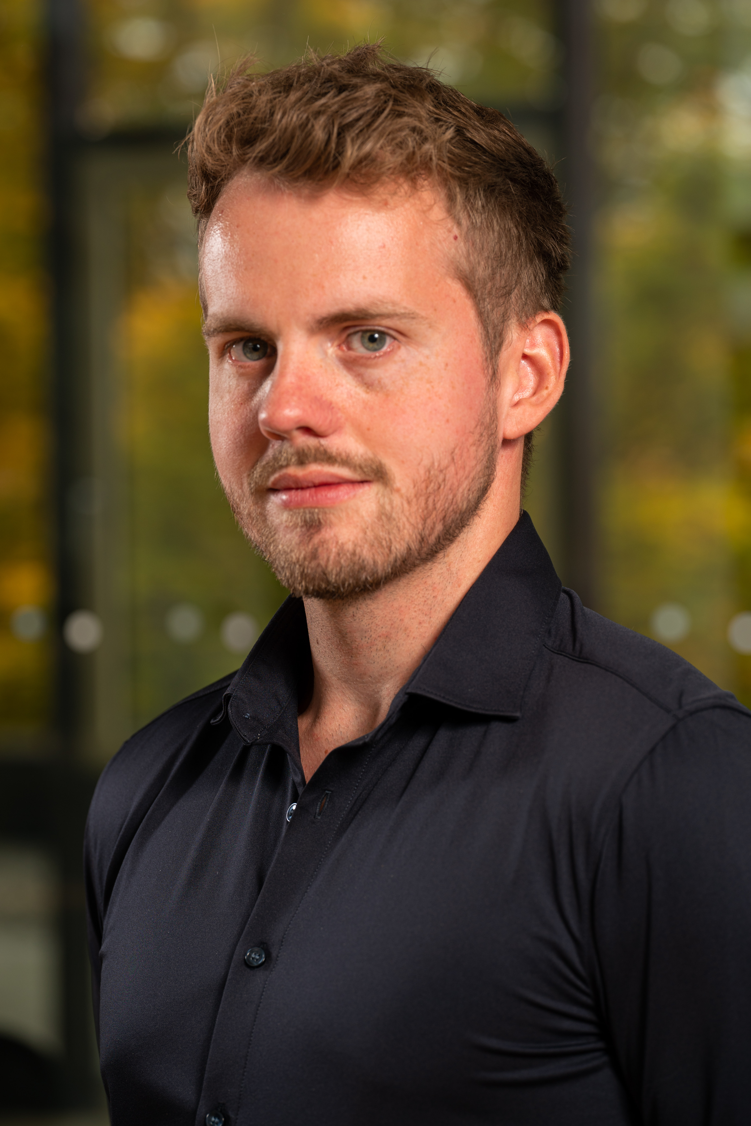
Photonic Neuromorphic Computing
Frank Brückerhoff-Plückelmann
Physikalisches Institut
Betreuer:
Prof. Dr. W. Pernice

Slide 16
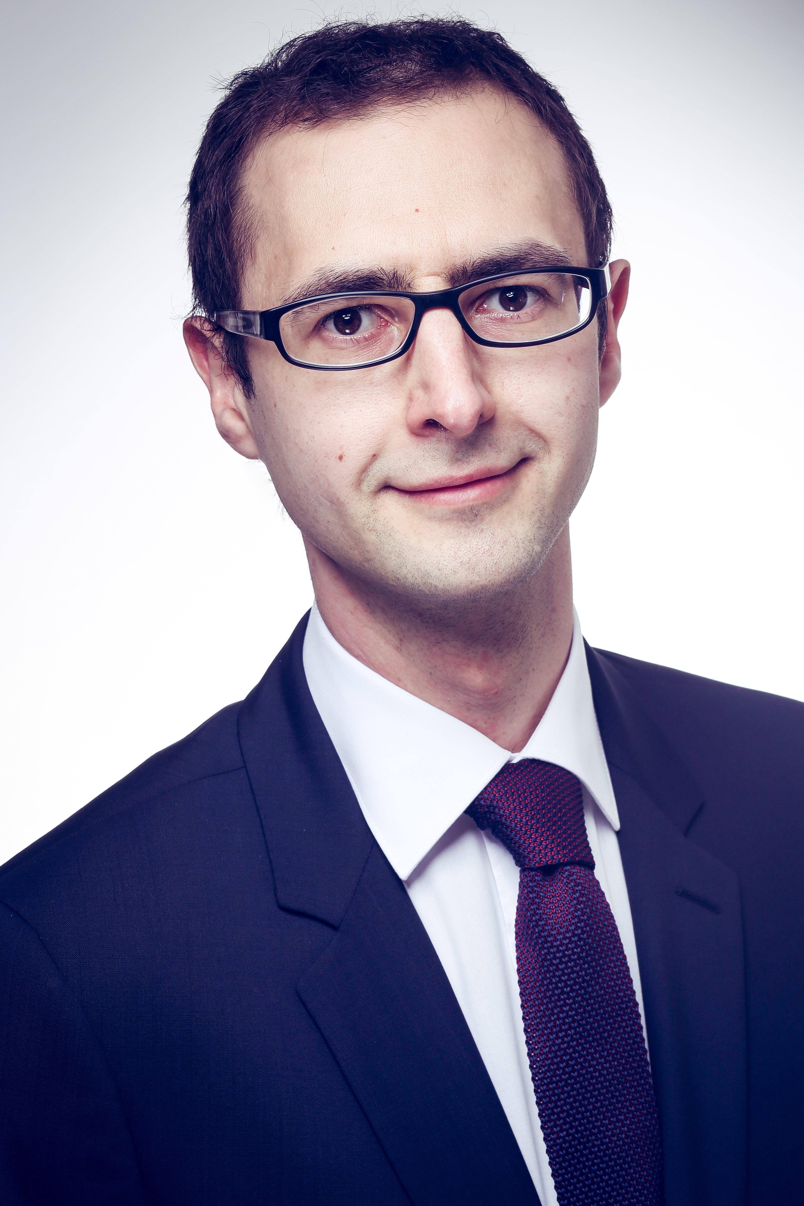
Theoretical analysis of structure formation and stability on pre-patterned surfaces
Oleg Buller
Institut für Physikalische Chemie
Betreuer:
Prof. Dr. A. Heuer

Slide 17
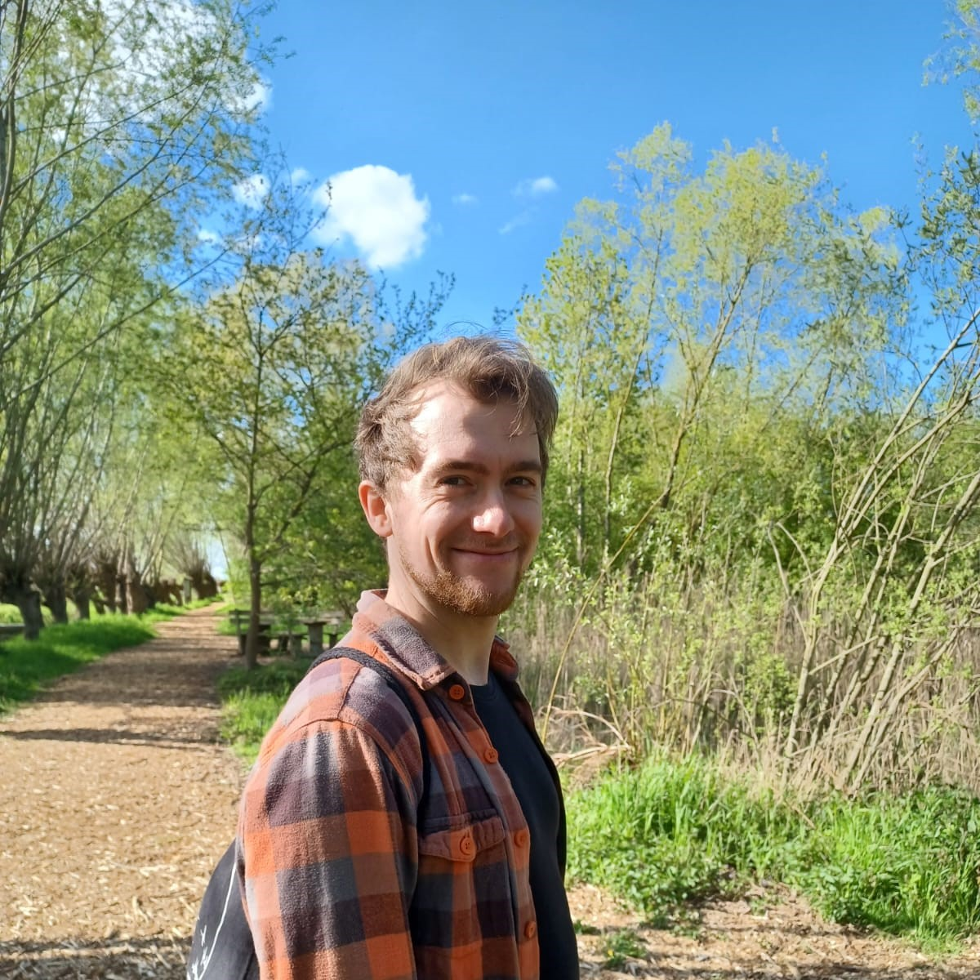
Studies of Background Reduction via angle-selective Electron Detection in the KATRIN Experiment
Kevin Gauda
Institut für Kernphysik
Betreuer:
Prof. Dr. Ch. Weinheimer

Slide 18
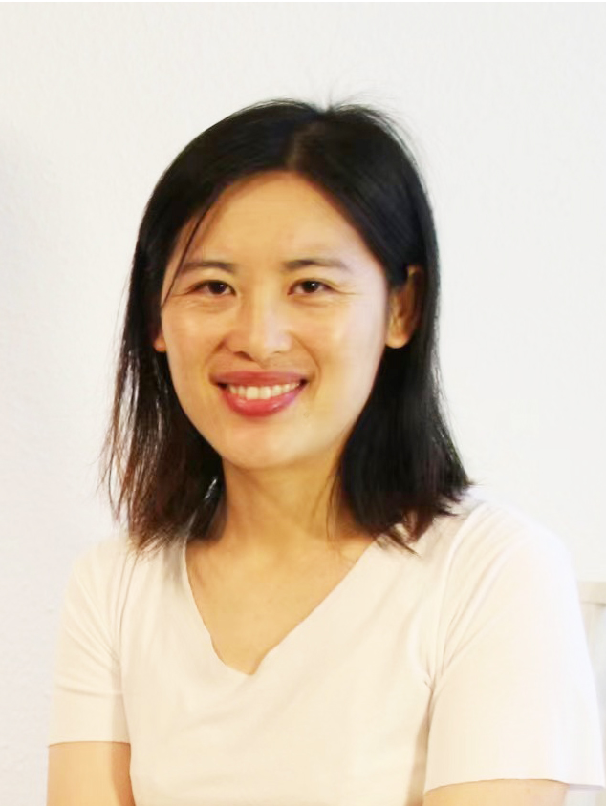
Nanoscale structure and diffusion in Ge₂Sb₂Te₅ phase change material
Qingmei Gong
Institut für Materialphysik
Betreuer:
Prof. Dr. G. Wilde

Slide 19
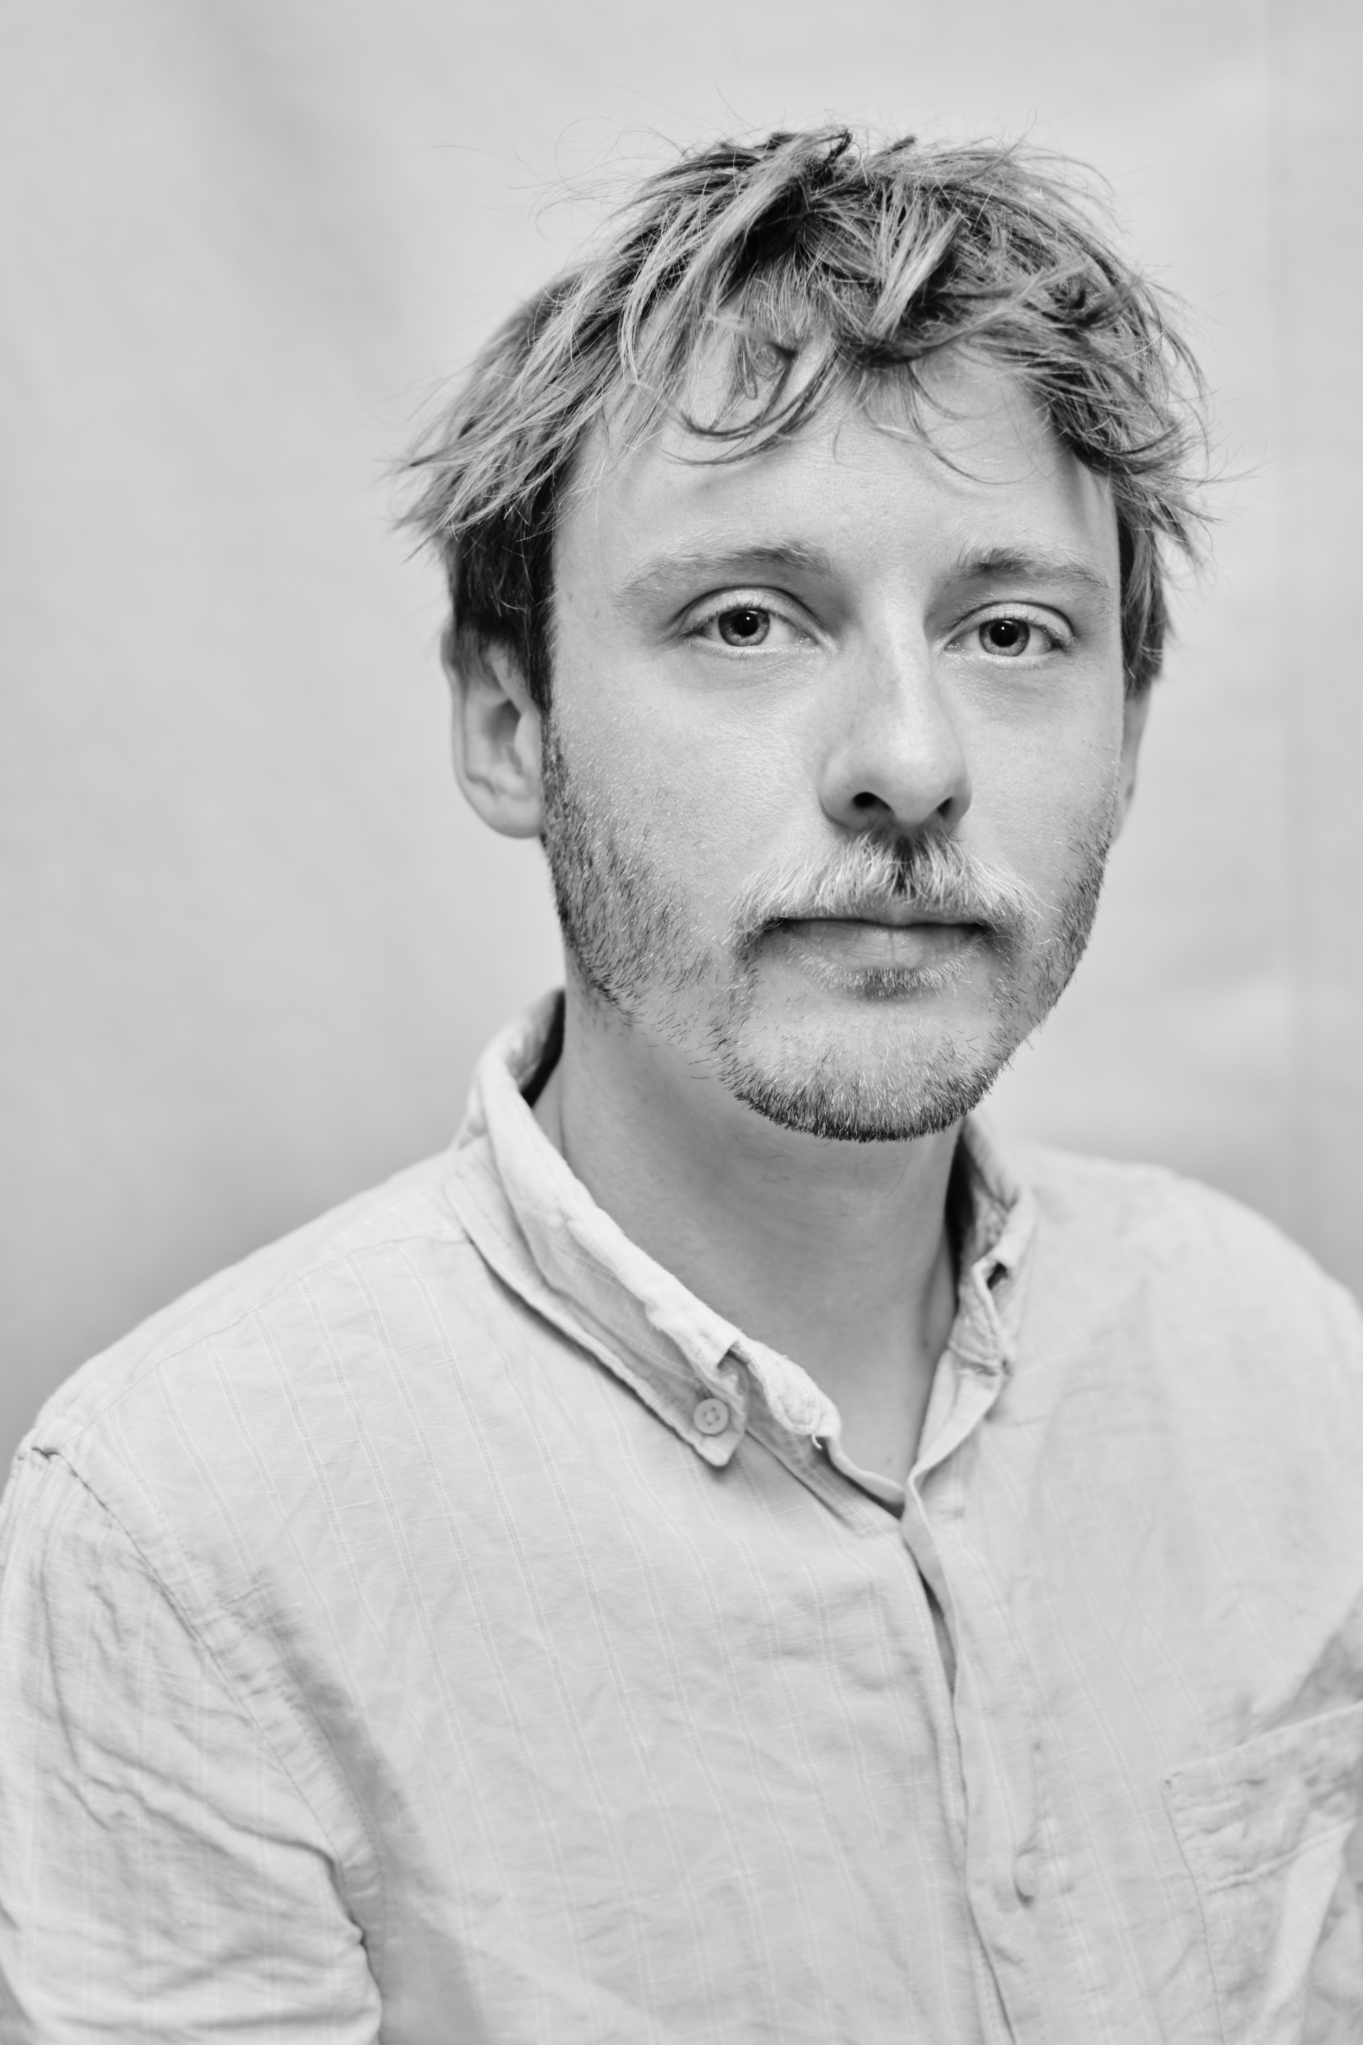
Spin-Orbit and Exchange Interaction in Ultrathin Magnetic Films on W(110)
Pascal Jona Grenz
Physikalisches Institut
Betreuer:
Prof. Dr. M. Donath

Slide 20
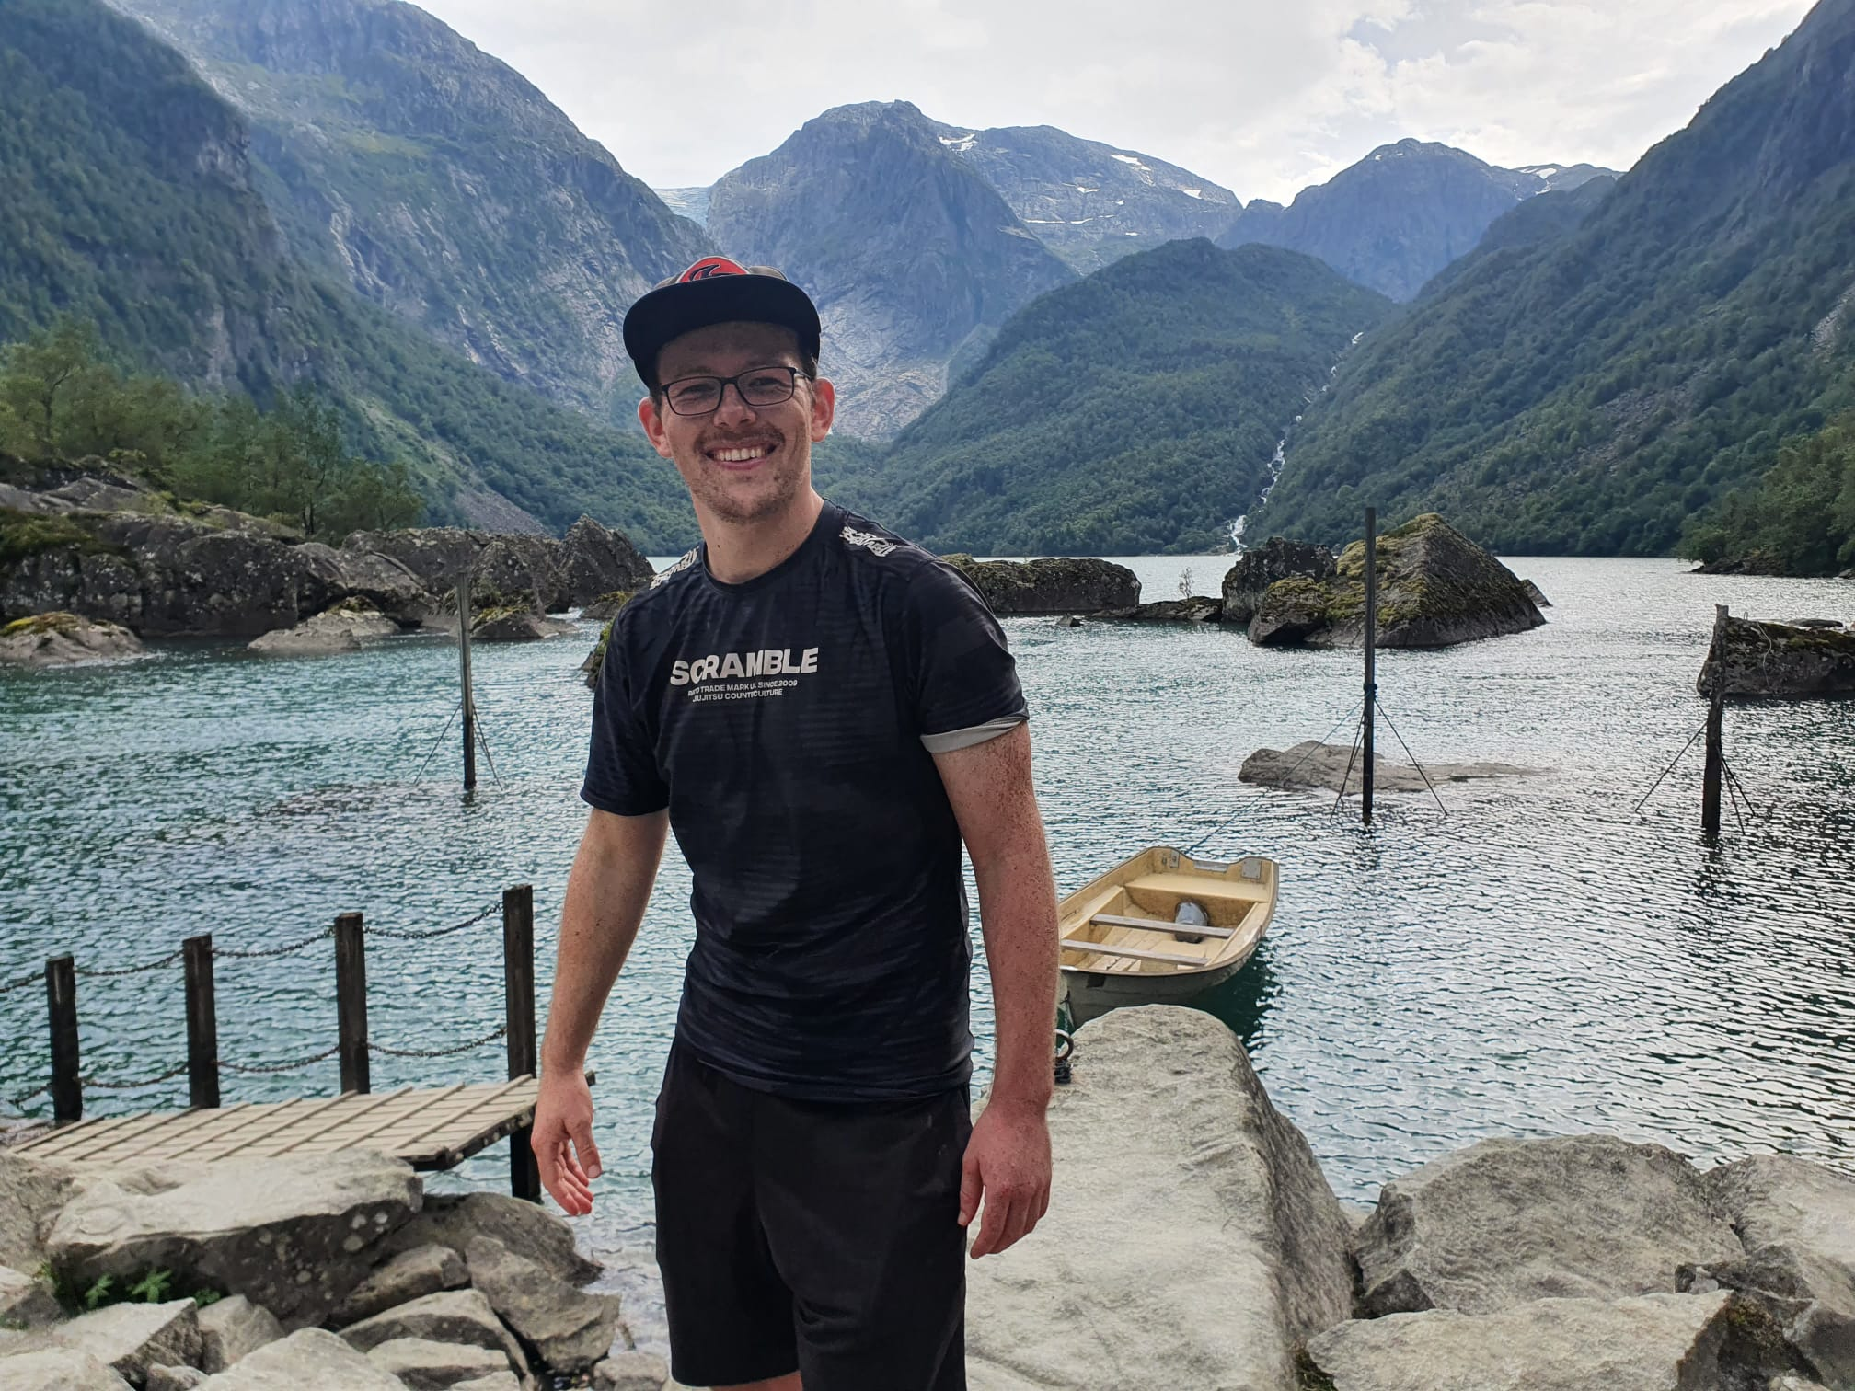
Theory of solid state single photon emitters: From incoherent to coherent spectroscopy
Daniel Groll
Institut für Festkörpertheorie
Betreuer:
Prof. Dr. T. Kuhn

Slide 21
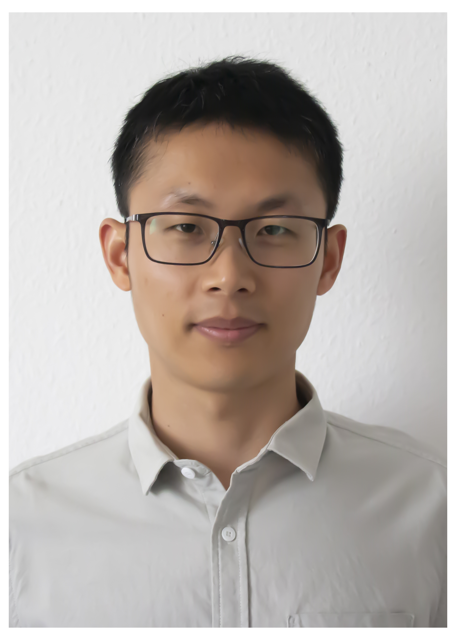
Mechanical Properties and Microstructural Evolution of CoCrFeNi High-Entropy Alloys after Deformation and Annealing
Haihong Jiang
Institut für Materialphysik
Betreuer:
Prof. Dr. G. Wilde

Slide 22
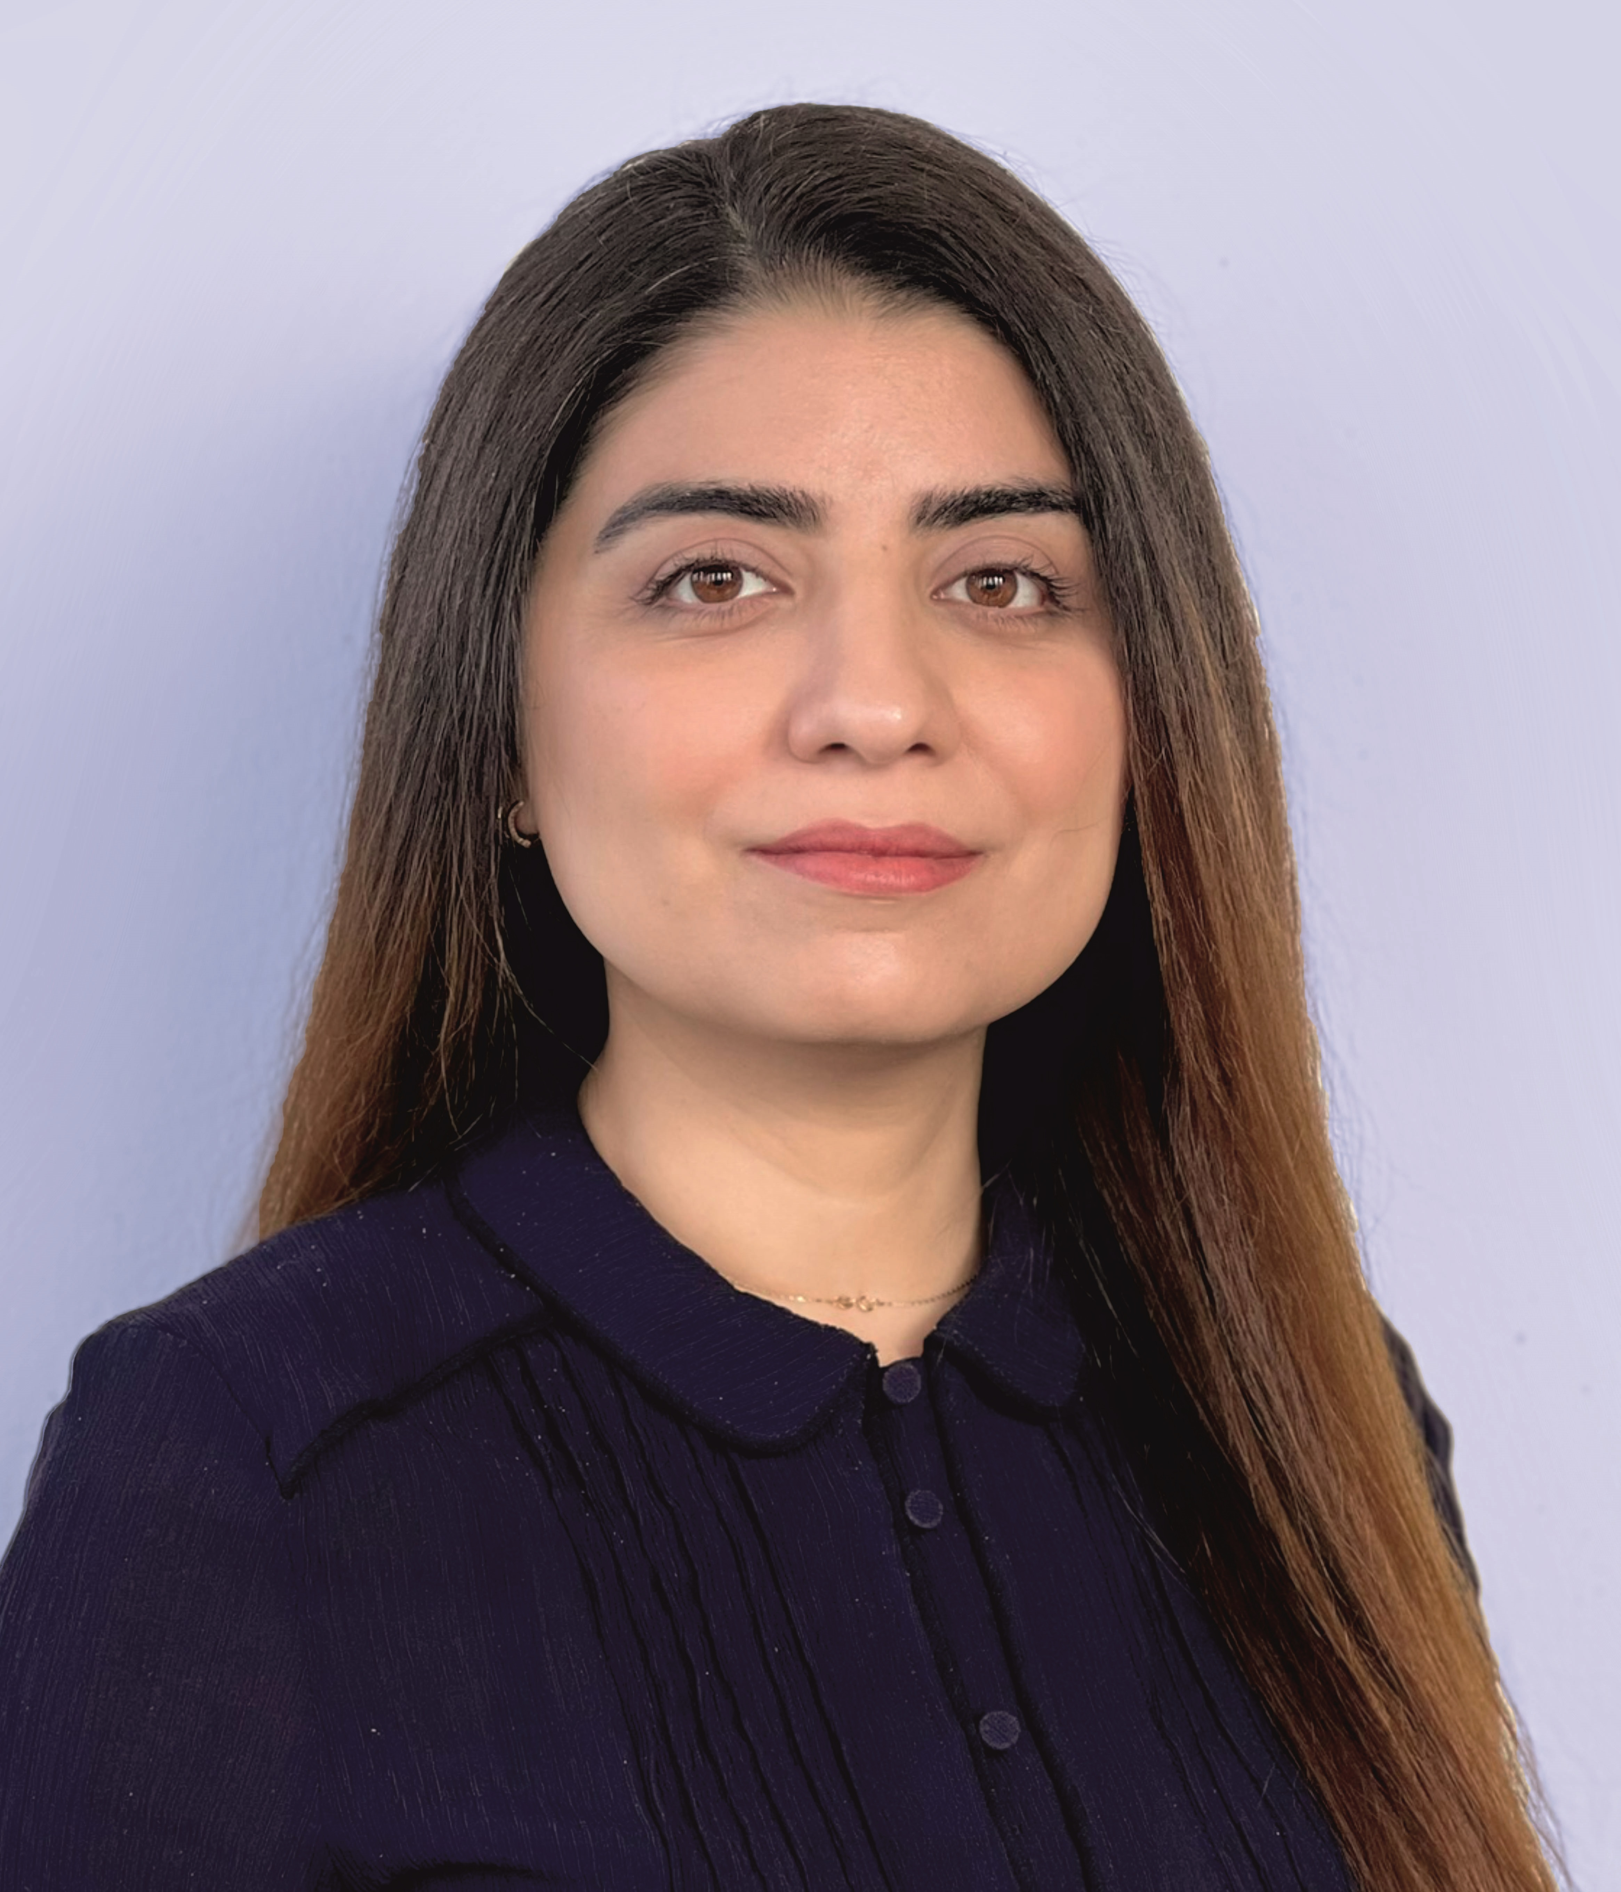
Modification of a bulk metallic glass by minor alloying and swift heavy ion irradiation
Saba Khademorezaian
Institut für Materialphysik
Betreuer:
Prof. Dr. G. Wilde

Slide 23
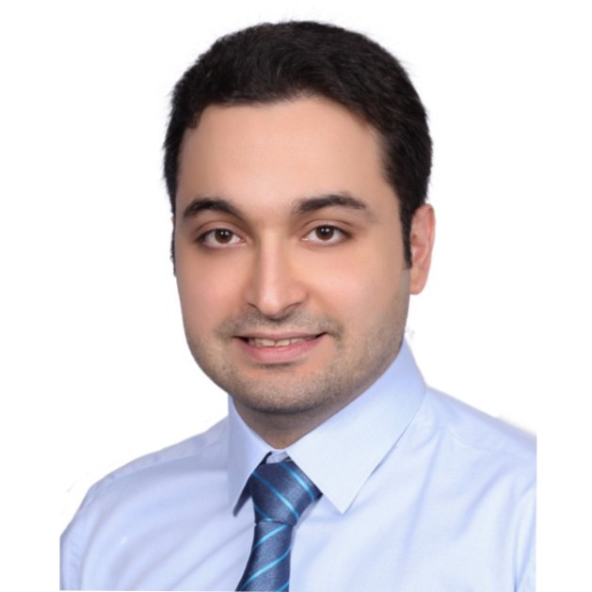
Understanding structure and chemistry of electrode / electrolyte interfaces in lithium-ion batteries
Ardavan Makvandi
Institut für Materialphysik
Betreuer:
Prof. Dr. G. Wilde

Slide 24
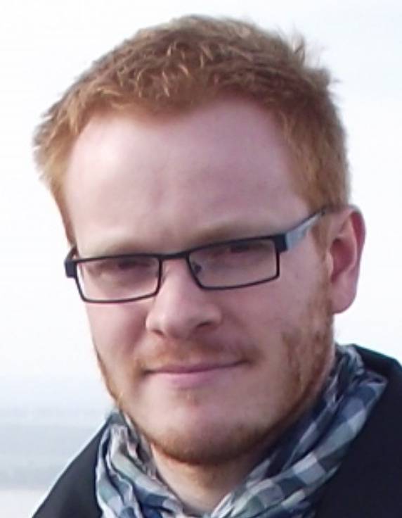
Electronic Excitations in Layered Materials: Interlayer Excitions, Image Charge Effect and Effects of Mechanical Strain
Philipp Marauhn
Institut für Festkörpertheorie
Betreuer:
Prof. Dr. M. Rohlfing

Slide 25
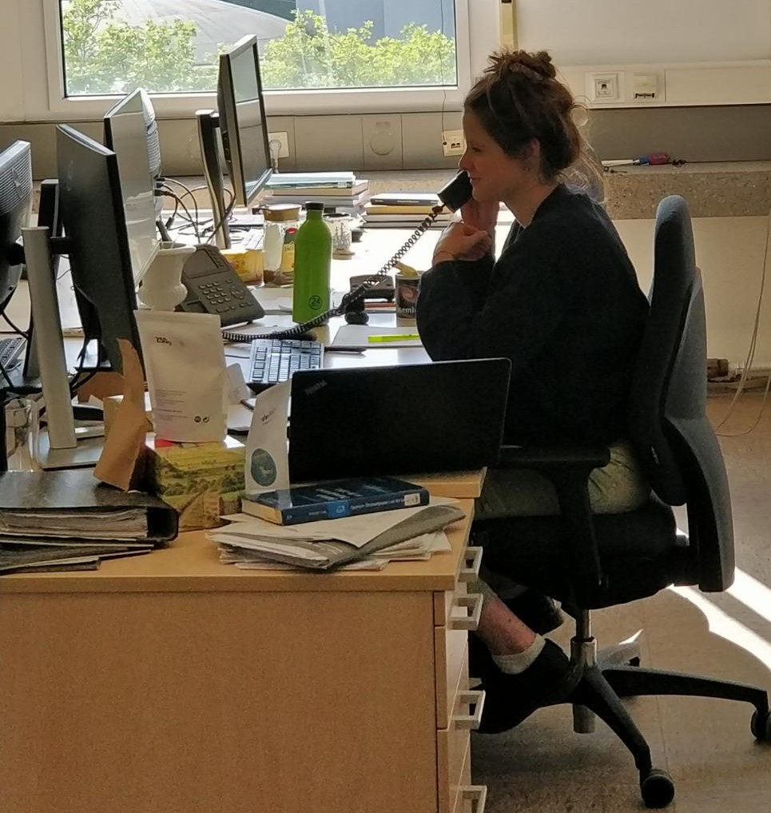
On Baryon Sigma Terms from Lattice QCD with Wilson Quarks: From Renormalisation & Improvement to the Direct Determination
Pia Leonie Jones Petrak
Institut für Theoretische Physik
Betreuer:
Apl.-Prof. Dr. J. Heitger

Slide 26
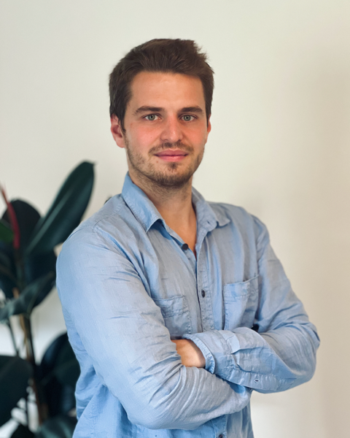
Atomic mobility and viscoplastic deformation in metallic (nano-)glasses
Christian Aaron Rigoni
Institut für Materialphysik
Betreuer:
Prof. Dr. G. Wilde

Slide 27
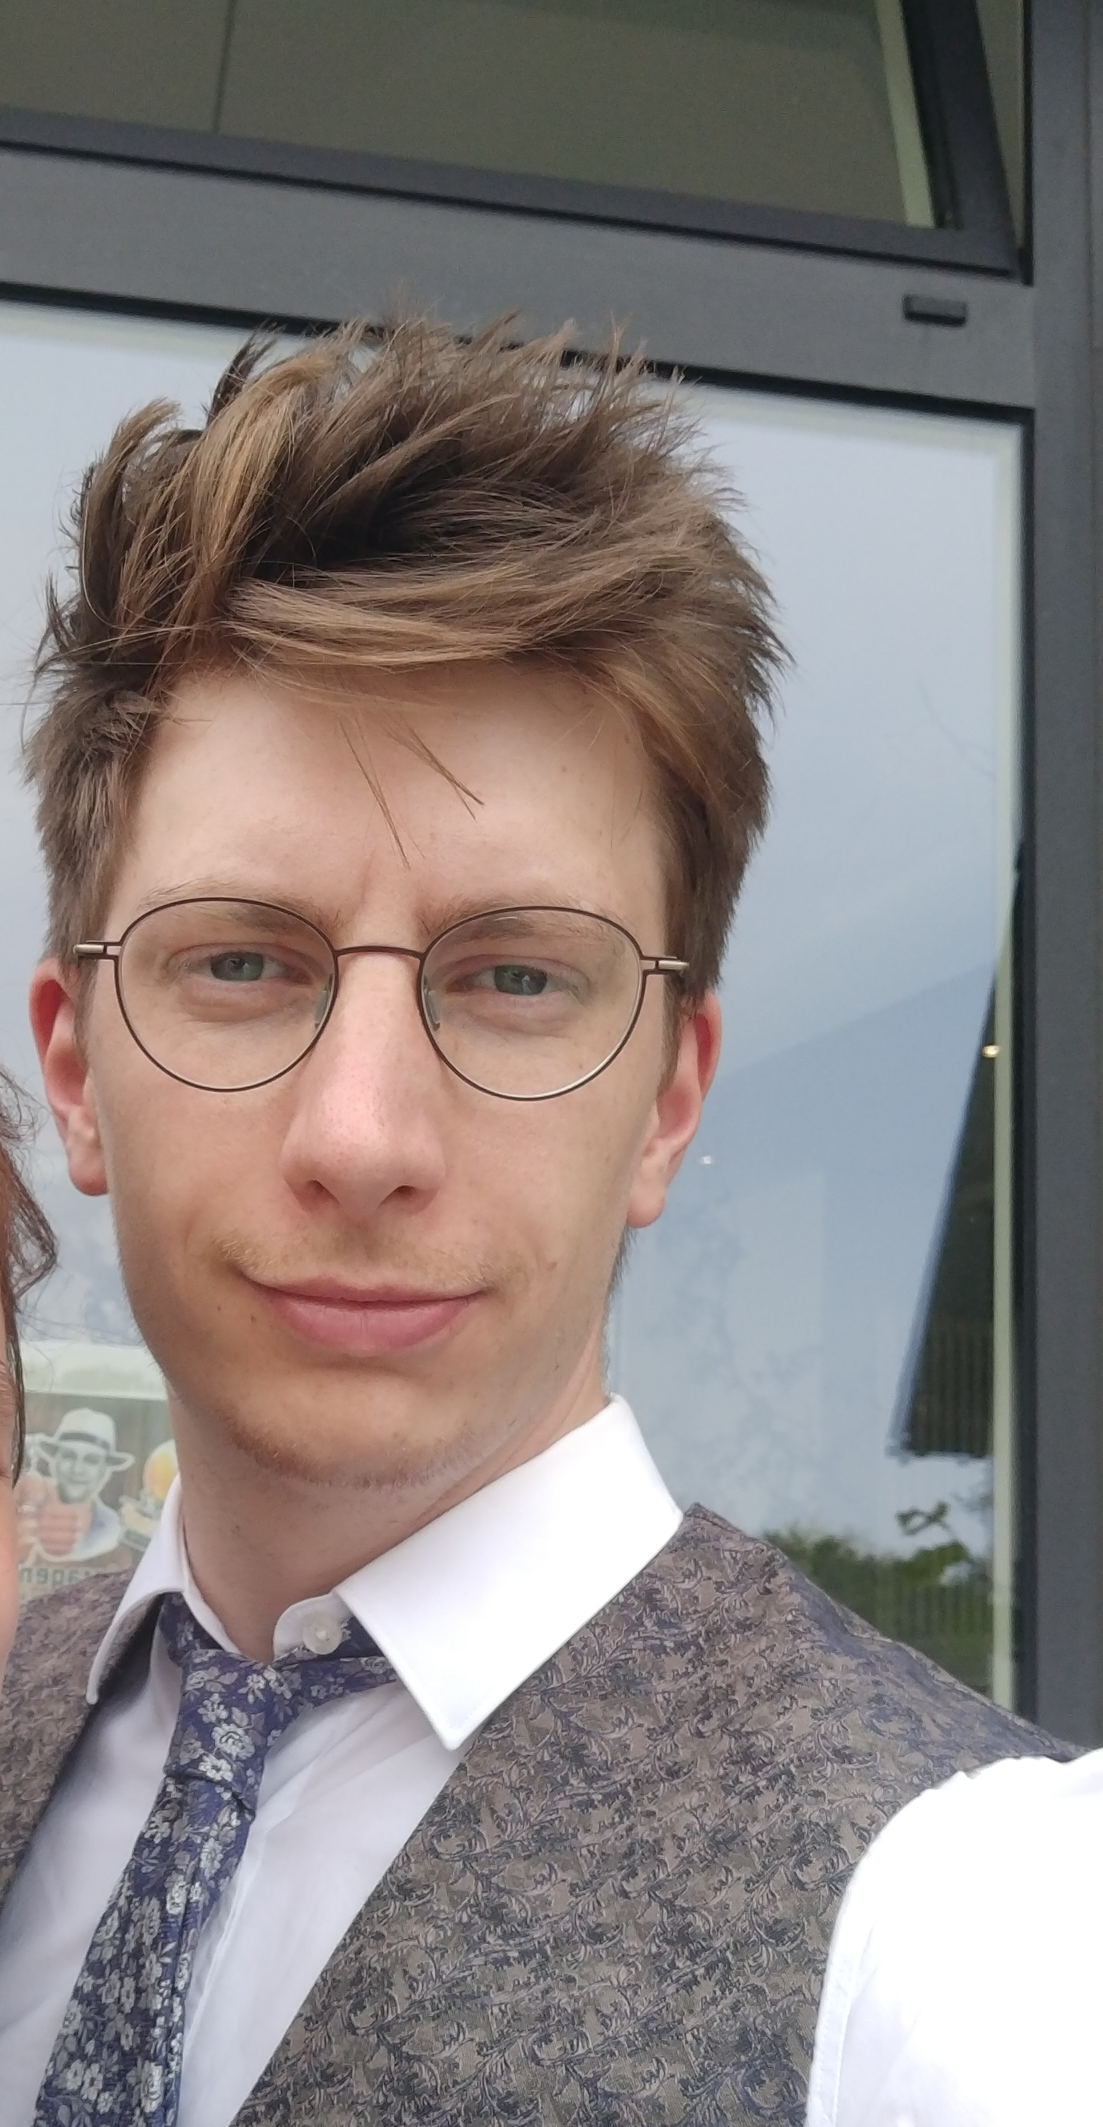
Analysis of the Structure of the Proton using Markov Chain Monte Carlo Methods
Peter Clemens Risse
Institut für Theoretische Physik
Betreuer:
PD Dr. K. Kovarik

Slide 28
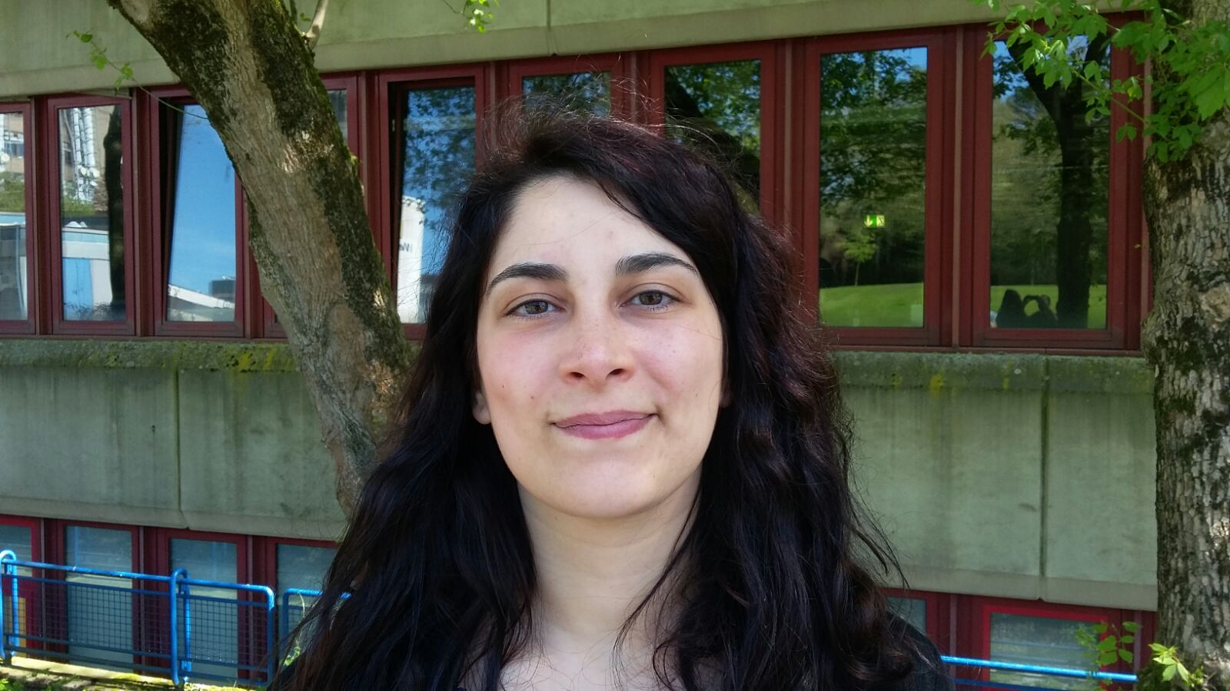
New advances in mapping structures in the Earth's mantle with out-of-plane waves
Federica Rochira
Institut für Geophysik
Betreuerin:
Prof.‘in Dr. Chr. Thomas

Slide 29
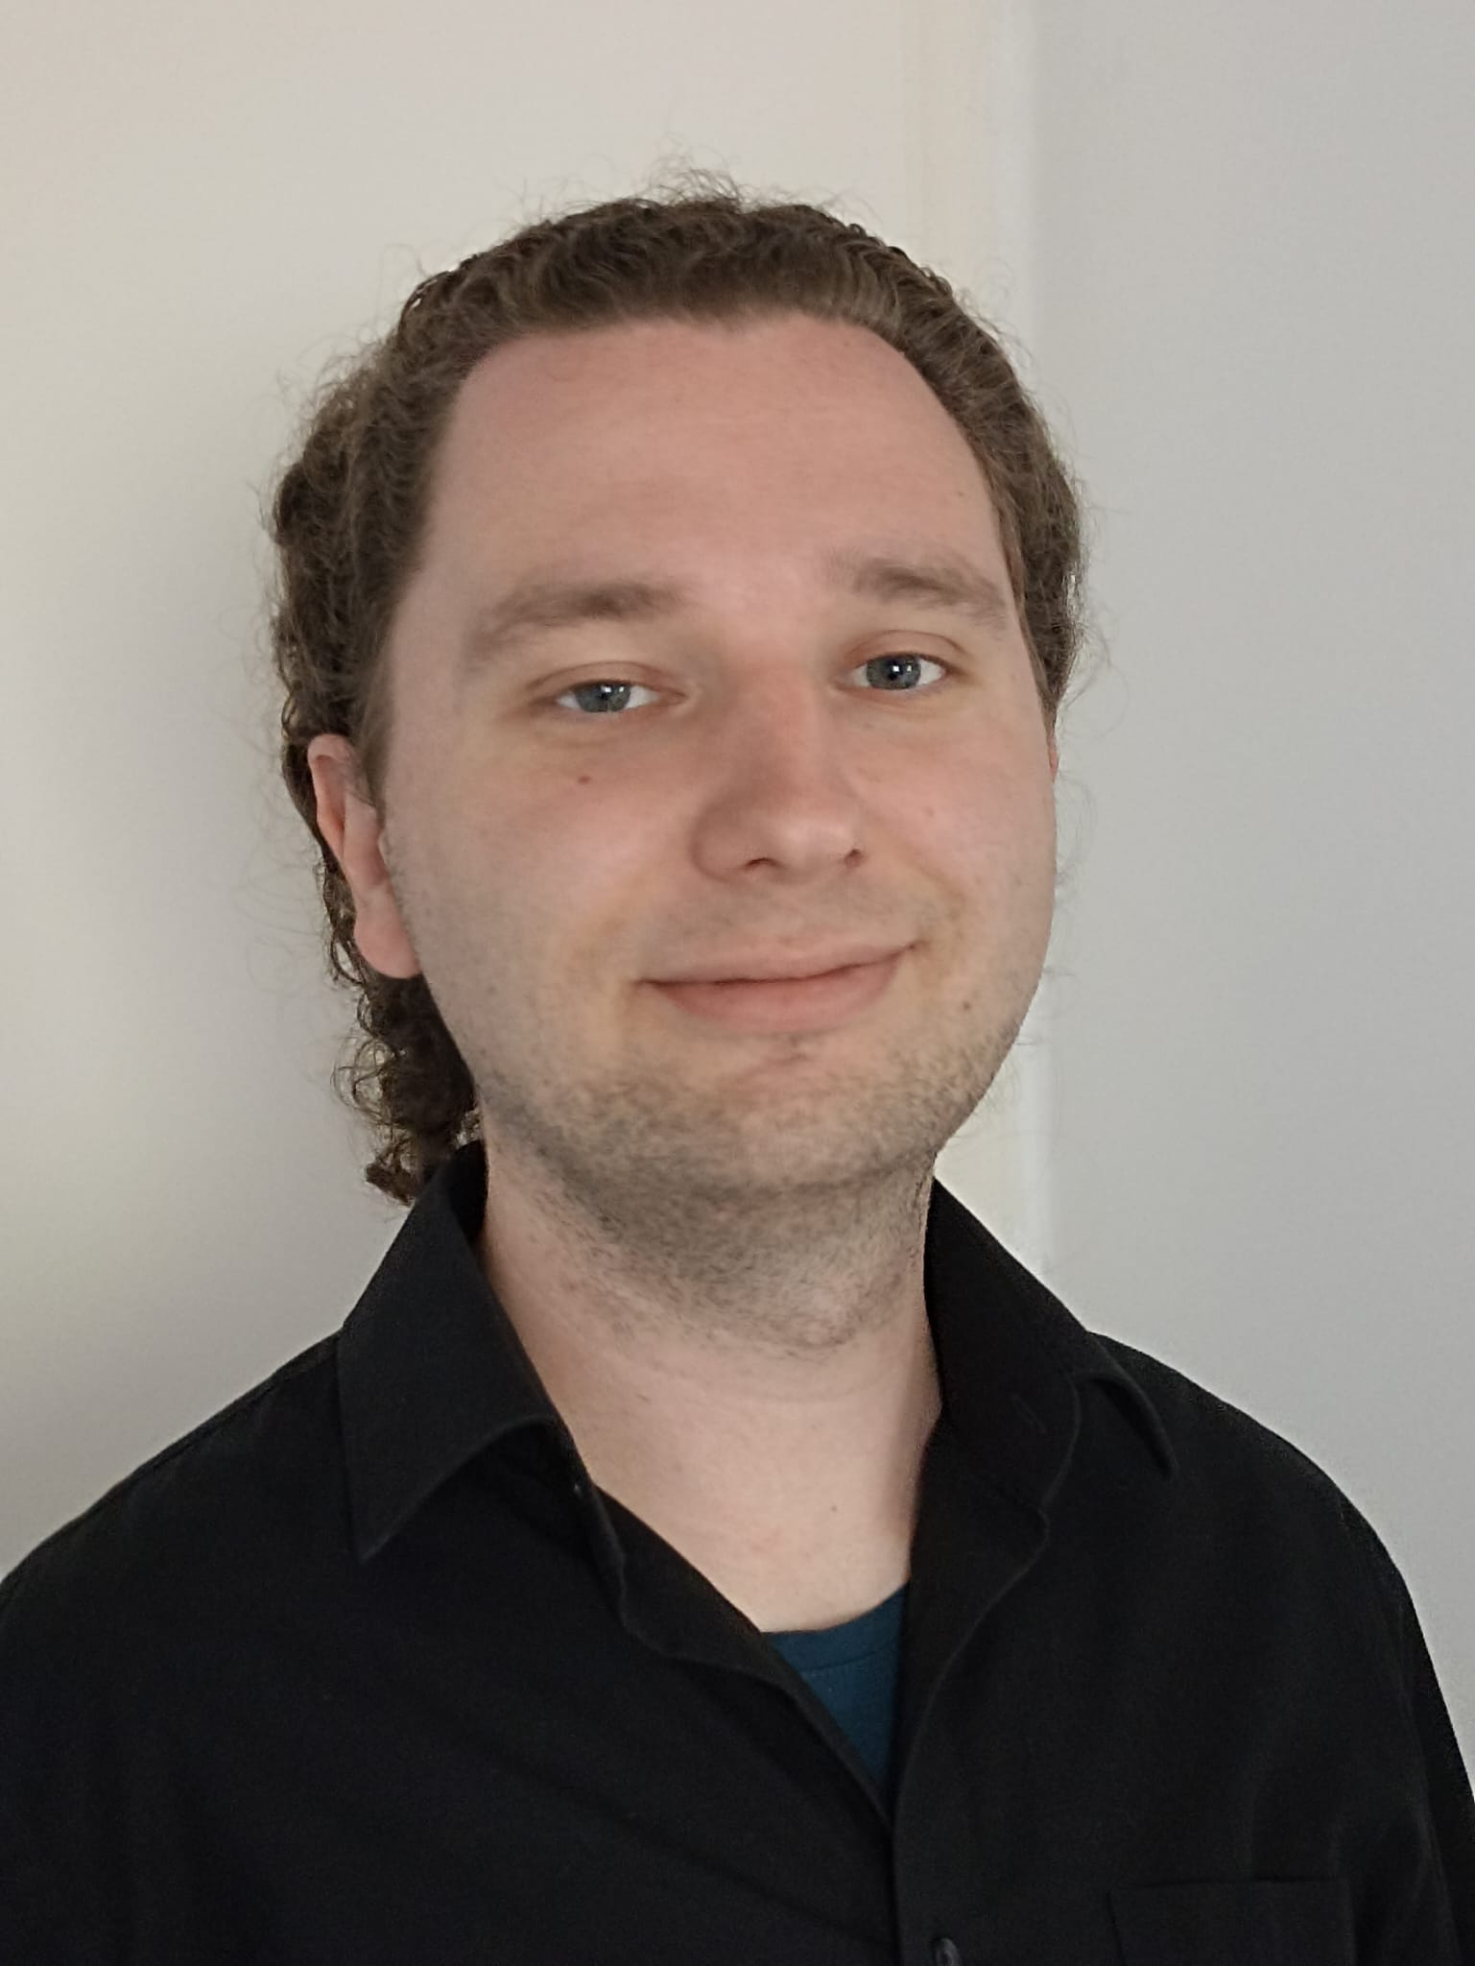
Implementierung, Weiterentwicklung und Anwendung CEST MRT-basierter Methoden
Daniel Schache
Institut für Kernphysik
Betreuer:
Apl.-Prof. Dr. A. Khoukaz

Slide 30
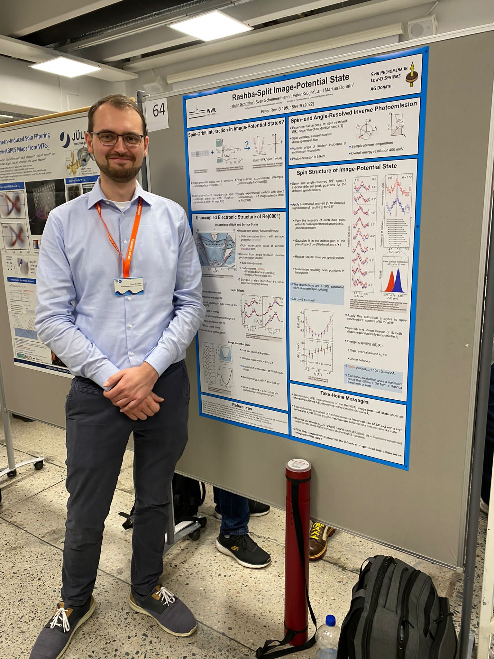
Spin-Orbit Effects on Free-Electronlike States at the Hexagonal Surfaces of Platinum and Rhenium
Fabian Uwe Schöttke
Physikalisches Institut
Betreuer:
Prof. Dr. M. Donath

Slide 31
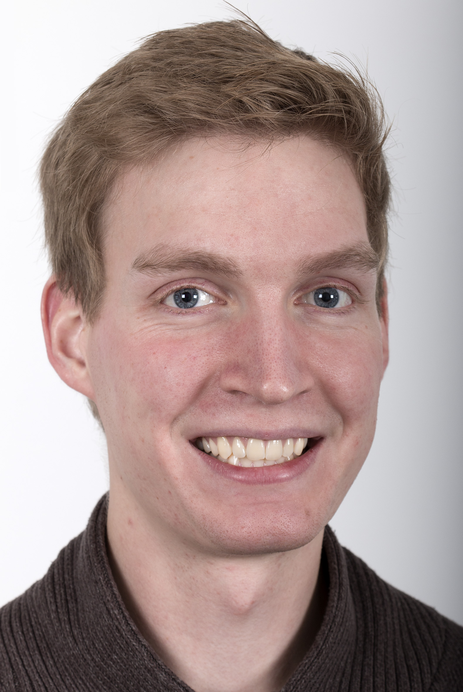
Characterization of on-surface synthesized, functional nanostructures by advanced scanning probe techniques with atomically defined probe tips
Bertram Schulze-Lammers
Physikalisches Institut
Betreuer:
PD Dr. H. Mönig

Slide 32
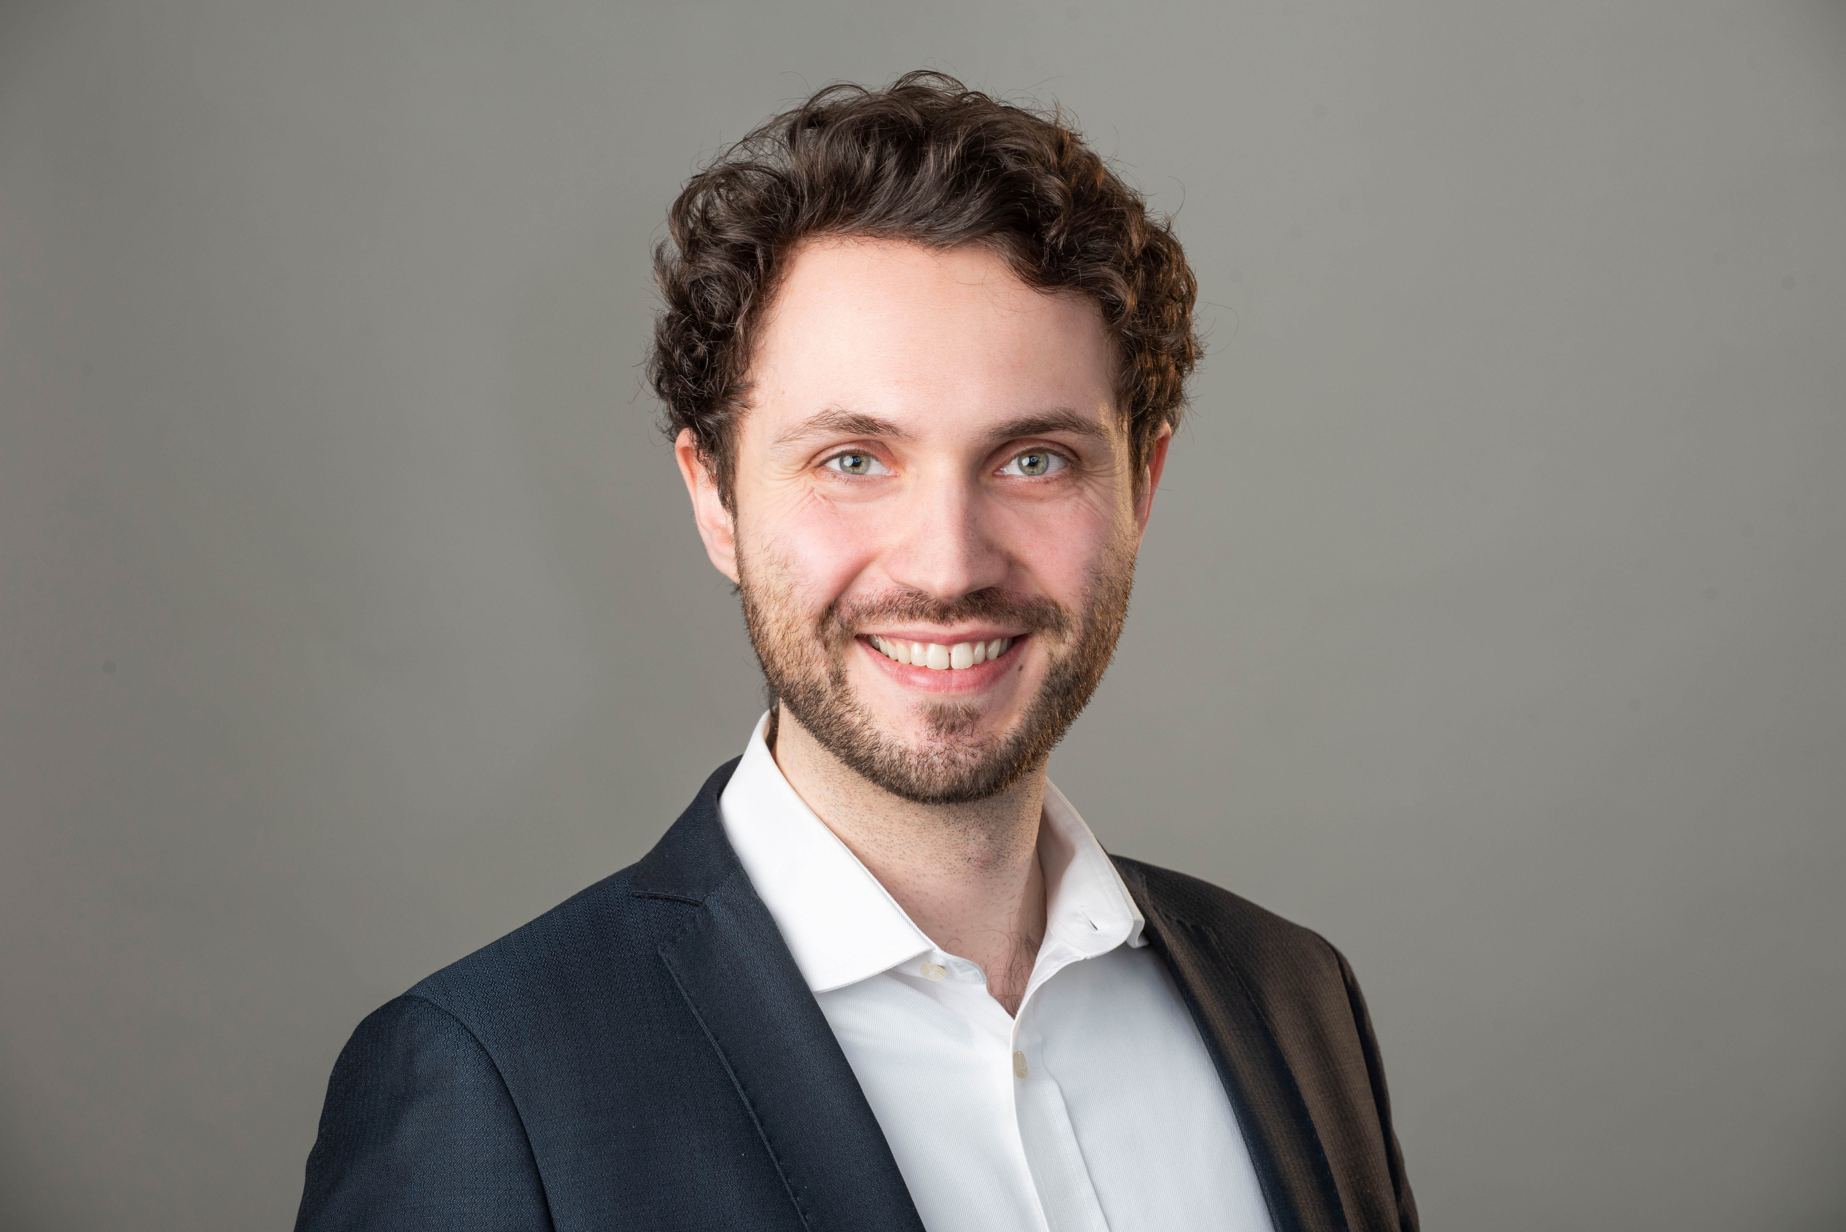
Structure and Relaxation Dynamics in novel Glass Systems
Hendrik Voigt
Institut für Materialphysik
Betreuer:
Prof. Dr. G. Wilde

Slide 33
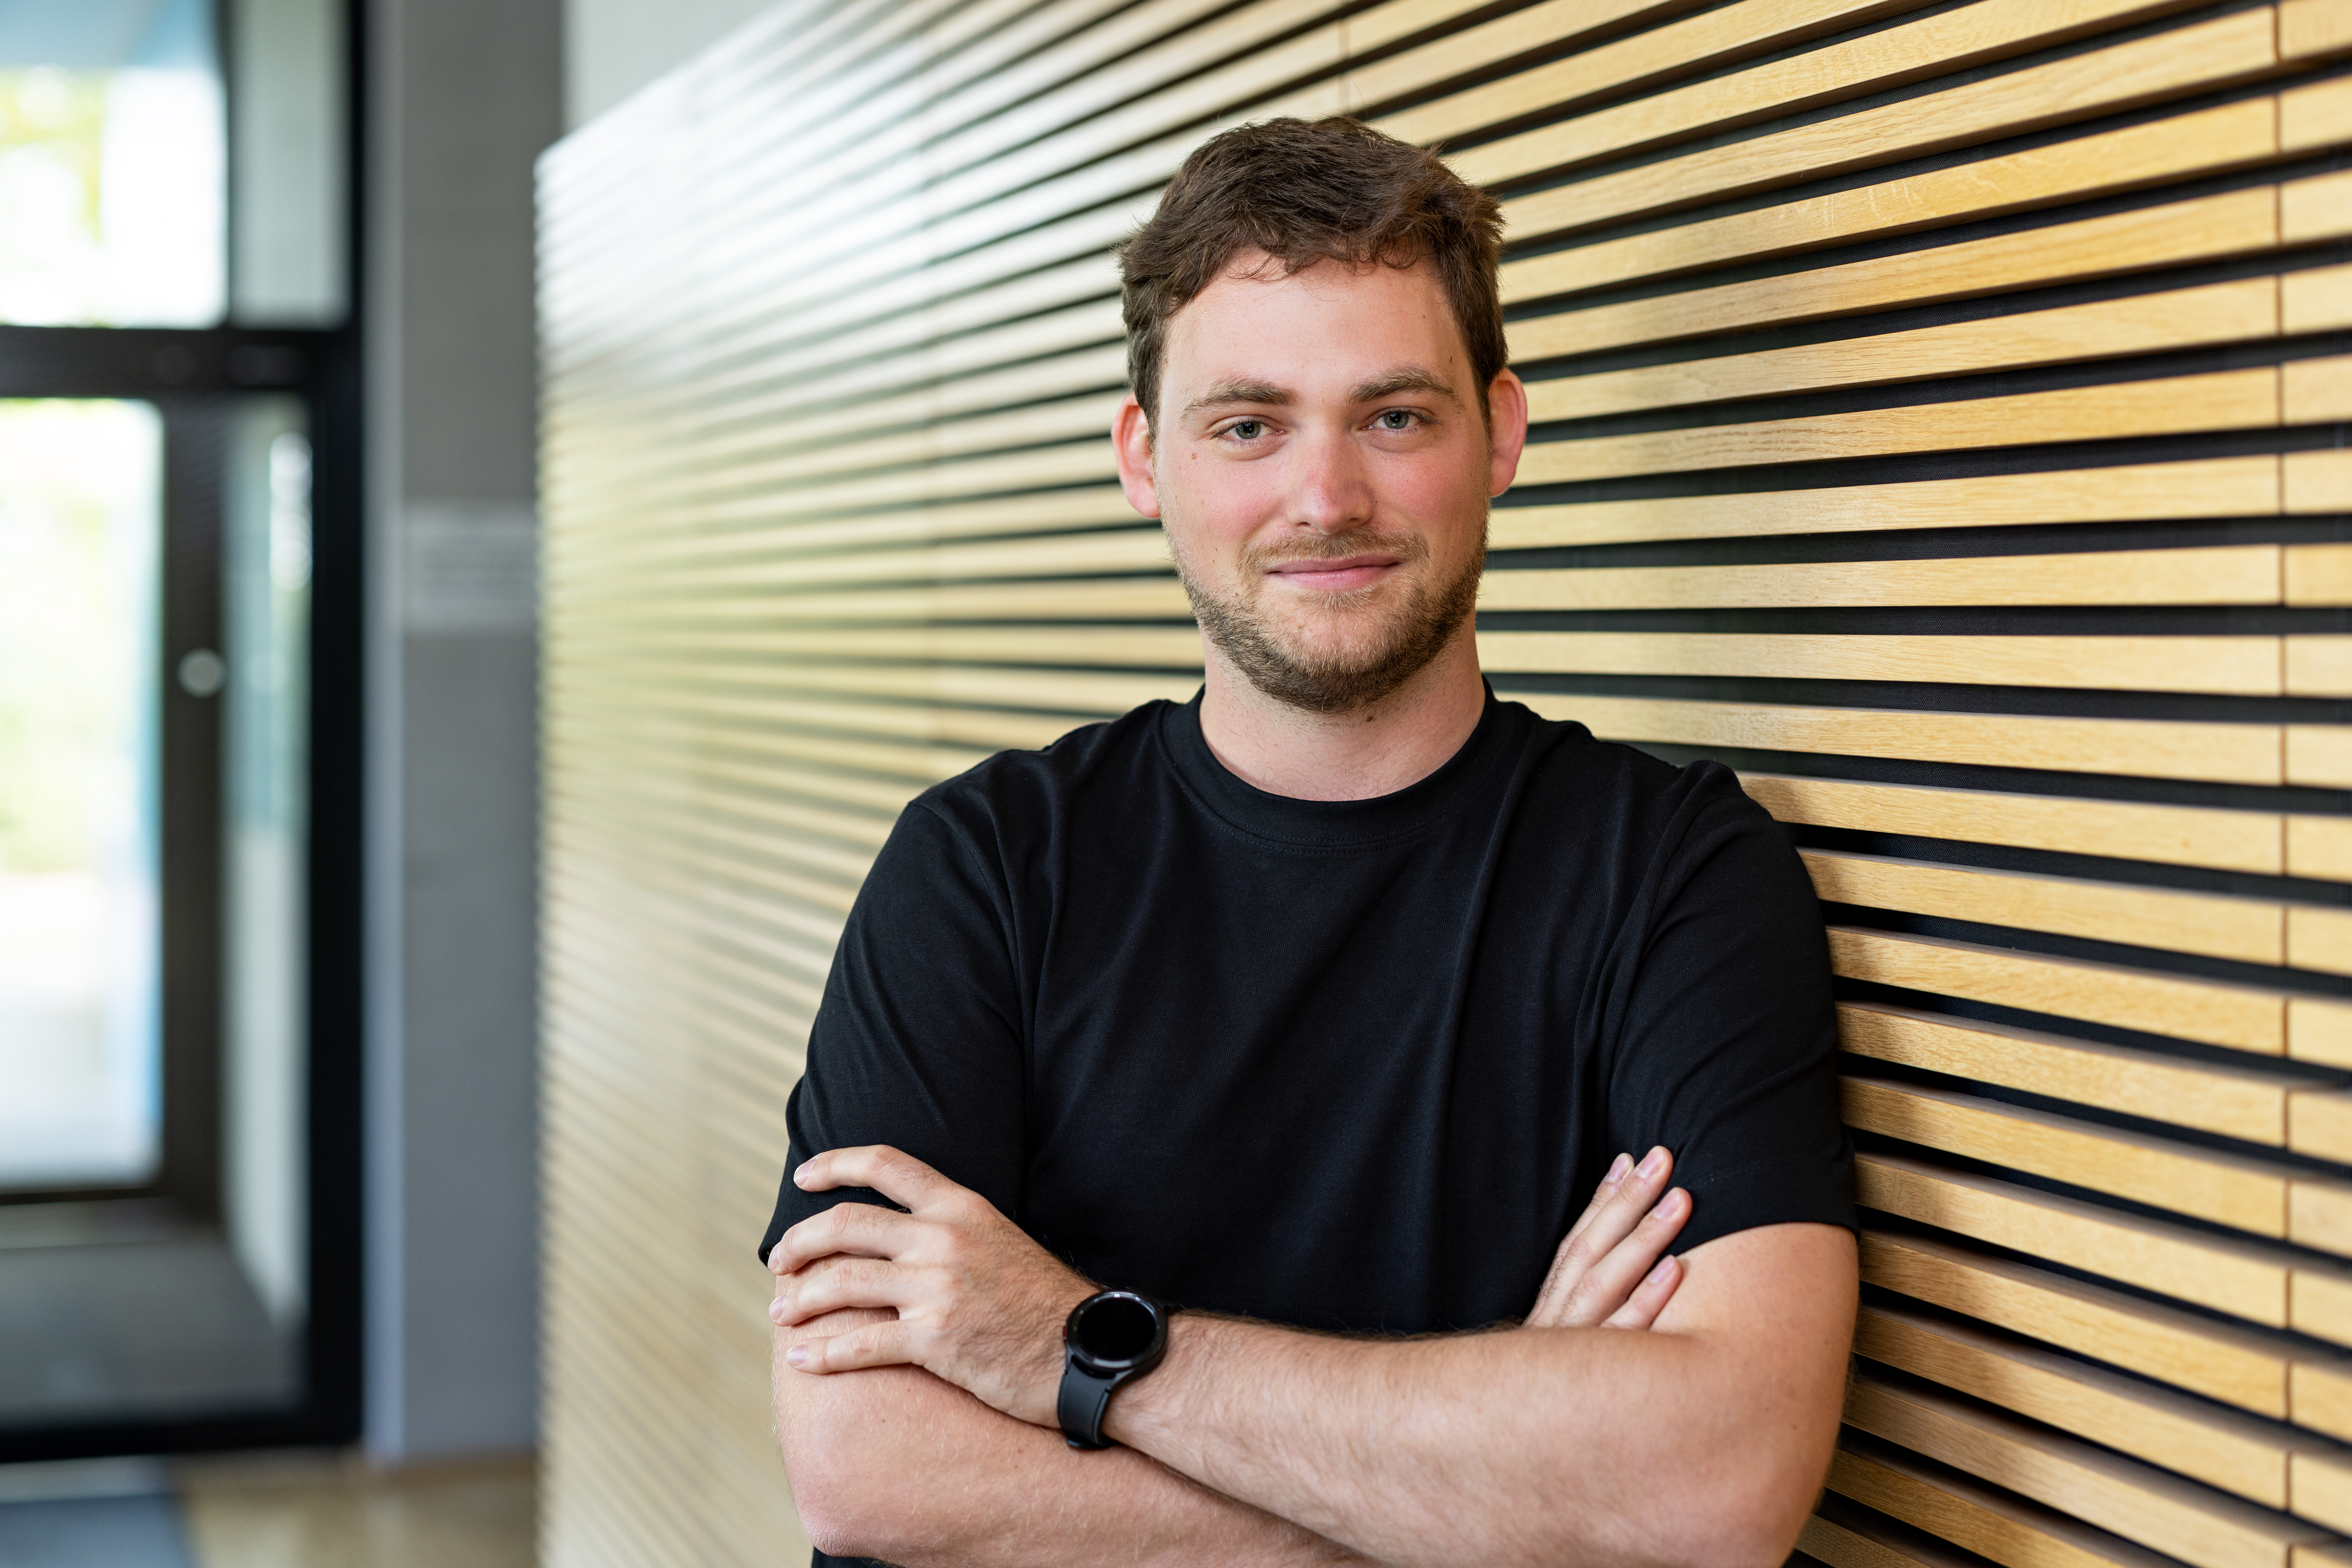
Superconducting Single-Photon Detectors for Integrated Quantum Technology
Martin Axel Wolff
Department für Quantentechnologie
Betreuer:
Prof. Dr. C. Schuck

Slide 34
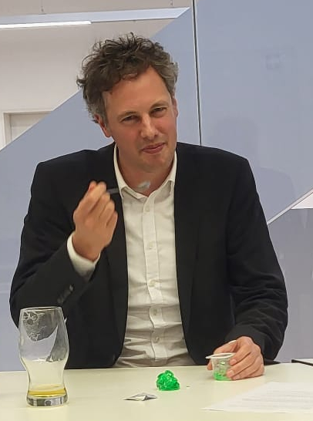
Quasiphasenanpassung von hohen Harmonischen in einem dichtemodulierten Aluminiumplasma
Michael Wöstmann
Physikalisches Institut
Betreuer:
Prof. Dr. H. Zacharias

Slide 35
Gelöbnis
In accordance with the regulations for a doctoral degree in Natural Sciences (Dr. rer. nat.) or in Pedagogy (Dr. paed.), you have met the stipulated requirements and demonstrated your scholarly competence.
Therefore, I award to you a doctoral degree in Natural Sciences or in Pedagogy and ask you to solemnly promise
that you will strive, at all times, to protect the doctoral title awarded to you from any blemish,
that you acknowledge the special social responsibility of your doctoral title,
that you will demonstrate in your academic work that you are worthy of your doctoral title
and that you will, according to the best of your knowledge and belief, search for and state the truth at all times.
Sie haben in einem ordnungsgemäßen Promotionsverfahren die für die Promotion zum Doktor der Naturwissenschaften oder zum Doktor der Pädagogik geforderten Leistungen erfüllt und Ihre wissenschaftliche Befähigung nachgewiesen.
Ich promoviere Sie zum Doktor der Naturwissenschaften oder zum Doktor der Pädagogik und nehme Ihnen das Gelöbnis ab,
dass Sie jederzeit bestrebt sein wollen, den Ihnen verliehenen Doktorgrad vor jedem Makel zu bewahren,
die besondere gesellschaftliche Verantwortung des Doktorgrades anzuerkennen,
sich in Ihrer wissenschaftlichen Arbeit dieses Titels würdig zu erweisen
und jederzeit nach bestem Wissen und Gewissen die Wahrheit zu suchen und zu bekennen.

Slide 36
Herzlichen Glückwunsch
und alles Gute!

Slide 37
Wir laden Sie zum
Sektempfang
im Foyer ein!

